Slide 1
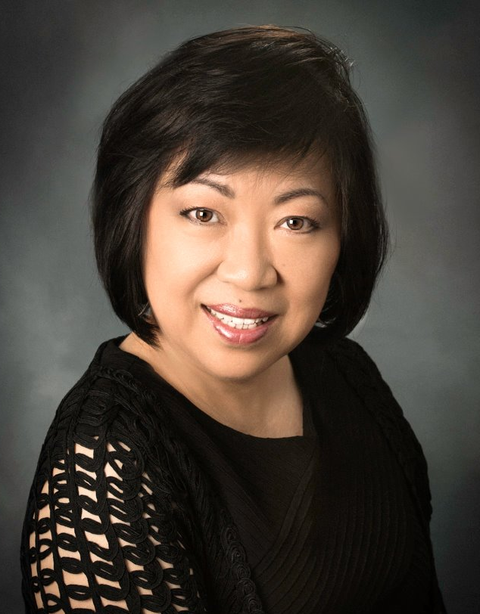
建立強大的信念
Build a Strong Belief
Vikki Lee
執行副總裁級
Executive Field Vice-President
四個佣金週期共賺取HK$345,000
HK$345,000 in 4 Commission weeks
本簡報中提到的收入等級純屬舉例說明，無意代表美安香港超連鎖™店主的一般收入，也無意表示任何超連鎖™店主皆可賺取同等收入。美安香港超連鎖™店主的成功與否，取決於其在發展事業時的努力、才能與投入程度。
The income levels mentioned in the following presentation are for illustration purposes only. They are not intended to represent the income of a typical Market Hong Kong UnFranchise ™Owner, nor are they intended to represent that any given Independent UnFranchise ™ Owner will earn income in that amount. The success of any Market Hong Kong Independent UnFranchise ™ Owner will depend upon the amount of hard work, talent, and dedication which he or she devotes to building his or her Market Hong Kong Business.

Slide 2
歡迎在社交媒體上關注我
facebook.com/vikkiLee.personal

Slide 3
信念

Slide 4
在1944年，Blue Book模特兒公司的董事長Emmeline Snively對做模特兒充滿希望的Norma Jean Baker說：「你最好去找份秘書工作或找個好人家嫁了吧。」這位女士就是舉世聞名的「瑪莉連夢露」

Slide 5
在1962年，在英國著名的Decca 錄音公司有四位神情緊張的年輕音樂家在Decca做第一次錄音試音，但沒有通過試音。其中一位評審委員的評論是：「我們不欣賞他們的聲音。」這群吉他手就是舉世聞名的「披頭四」。

Slide 6
美夢成真
夢想
+
遠見
+
信心
+
行動
II
成功

Slide 7
1992年…

Slide 8
MPCP
管理業績紅利計劃

Slide 9
如你現在有兩種支薪方法:
(一) 你願意一次性領取$53,000的現金嗎?
(二) 或者你寧可每天賺一分錢，然後每日以複利三十日後支薪呢?

Slide 10
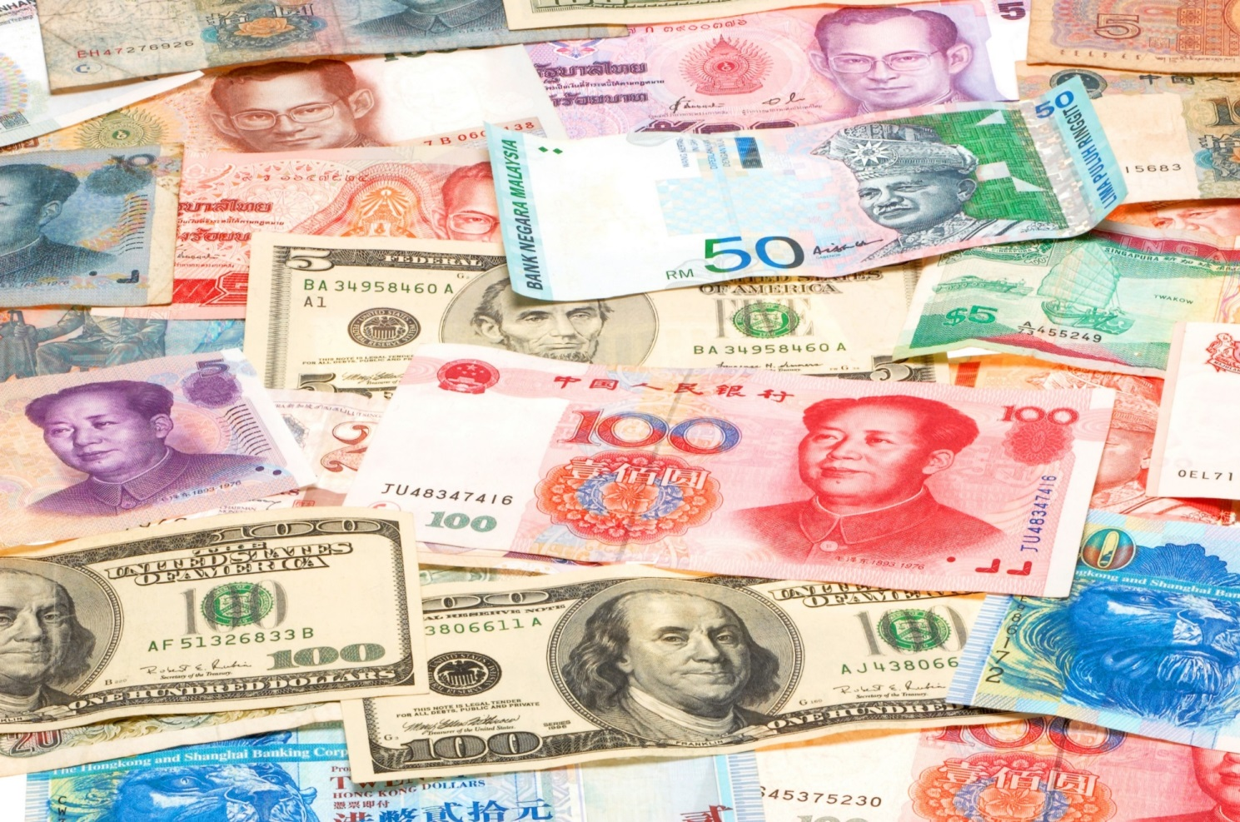
$0.01
$0.02
$0.04
$0.08
$0.16
$0.32
$0.64
$1.28
$2.56
$5.12
$10.24
$20.48
$40.96
$81.92
$163.84
$327.68
$655.36
$1,310.72
$2,621.44
$5,242.88
$10,485.76
$20,971.52
$41,943.04
$83,886.08
$167,772.16
$335,544.32
$671,088.64
$1,342,177.28
$2,684,354.56
$5,368,709.12

Slide 11
當機會來到我們面前…
這是真的嗎?
Is this real?
我能行嗎?
Can I do it?
怎麼做?
How do to it?

Slide 12
態度與信心
眼見為憑一目了
Notes:
I MUST EMPHASIZE THIS….
THESE ARE KEY SUCCESS FACTORS TO FAST AND STABLE GROWTH
INSTILLING BELIEF
PROVIDING KNOWLEDGE
FOSTERING POSTIVE ATTITUDES
AND SUSTAINING ENTHUSIASM
REMEMBER, INDUSTRY EXPERIENCE AND SUCCESSFUL INDIVIDUALS HAVE PROVEN:
MEETINGS
TRAININGS
RALLIES/SEMINARS
CONVENTIONS
ARE THE BEST WAYS TO IMPLANT THESE FACTORS
AND HOW DO YOU GET PEOPLE TO THESE EVENTS? BY SELLING THEM TICKETS

Slide 13
第一次年會
1993年1月15日
80人不到

Slide 15
第一個公司總部

Slide 16
12年後

Slide 17
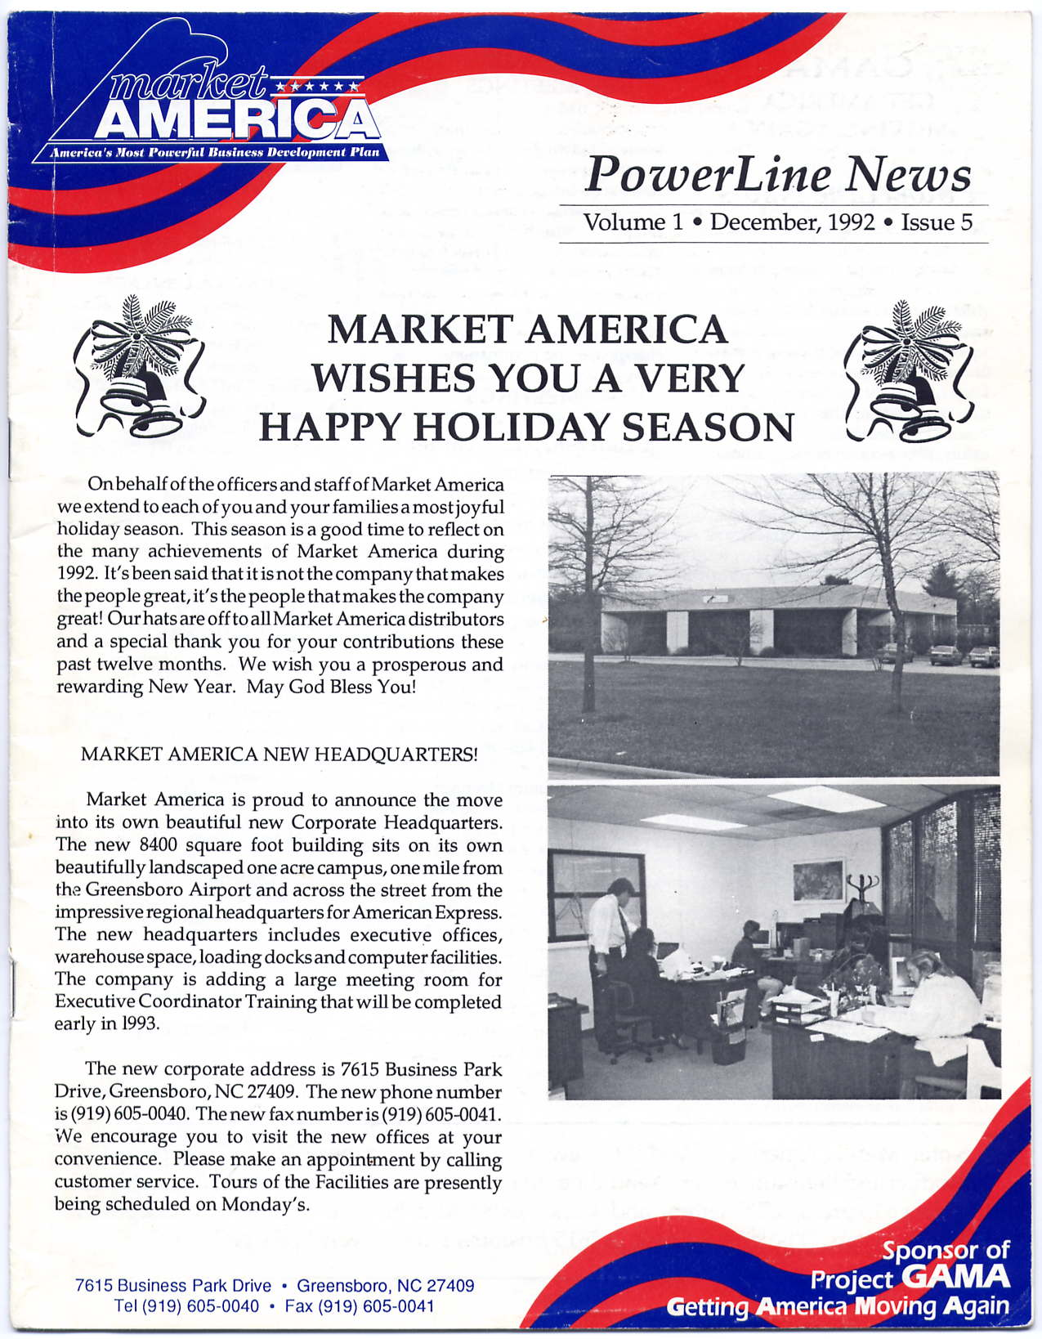
1992年12月
1994年8月

Slide 18
突破 / 神奇的時刻…

Slide 19
1993-1994
Market America
美安公司
MEI-AN
美夢成真, 安全可靠
美輪美奐, 安心理得
美在眼裡, 安在心裡

Slide 20
1993-1994年
中文打字完成
第一步驟
48小時新生訓練
成功五要訣
公司介紹、計劃及產品

Slide 21
1993 – 1994
合格日 - 月底前購買應買的業績改為各人有不同的合格日.
紅利計劃每5000/5000二次付款改成四次付款
自動購貨計劃
經理級必須有UFMS (ProPack US$499)

Slide 22
1995年 3不做
1. 不同時打兩條線以上
2. 不放棄介紹人的資格
3. 不替下線打兩條線

Slide 24
美安
訓練手冊
中文版

Slide 25
1996 - 2002
中文語音信箱
先鋒月刊
邁進社Moving Up Club → 美安華人領導協會(CLC)
/中國之夜
中文專業手冊
中文口譯
華人激厲勵大會(CBC)
美安澳洲公司成立

Slide 26
消費商時代 浩大的商業革命
開支轉收入
花本該花的錢
賺原本賺不到的利潤
中視消息(商業夜聽) : 一個神奇的模式

Slide 27
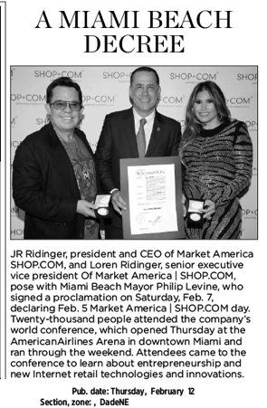
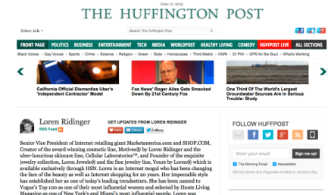
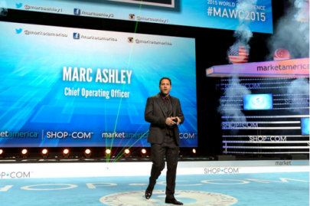
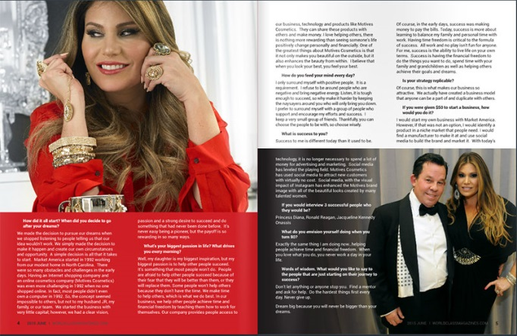
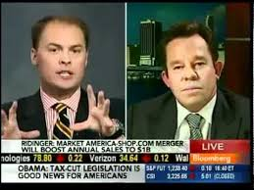
於各個新聞媒體上
排名
2013 Torch ]Award Winner Trust • Performance • Integrity BBB of Central NC

Slide 28
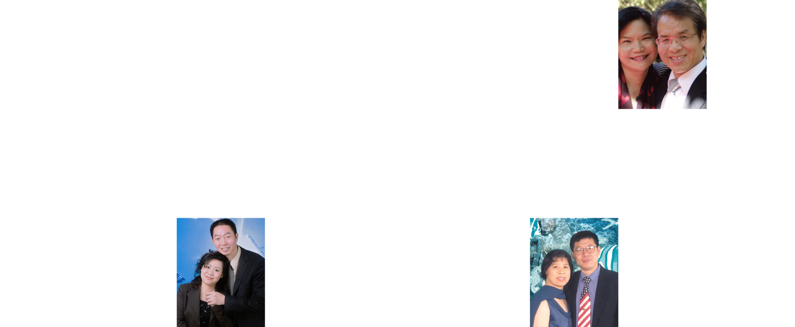
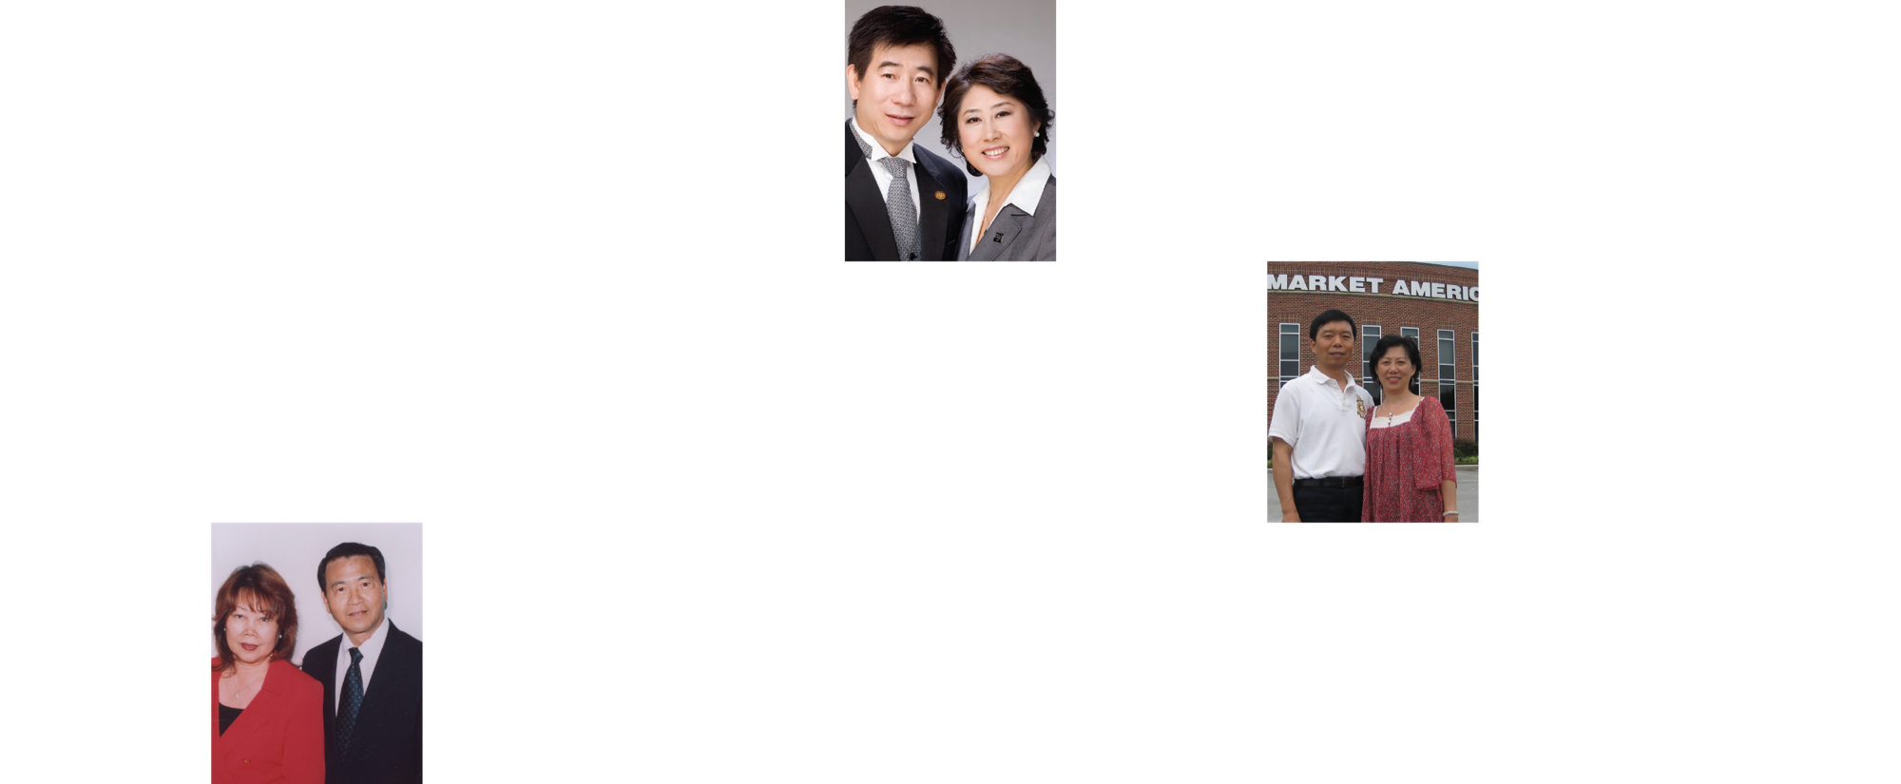
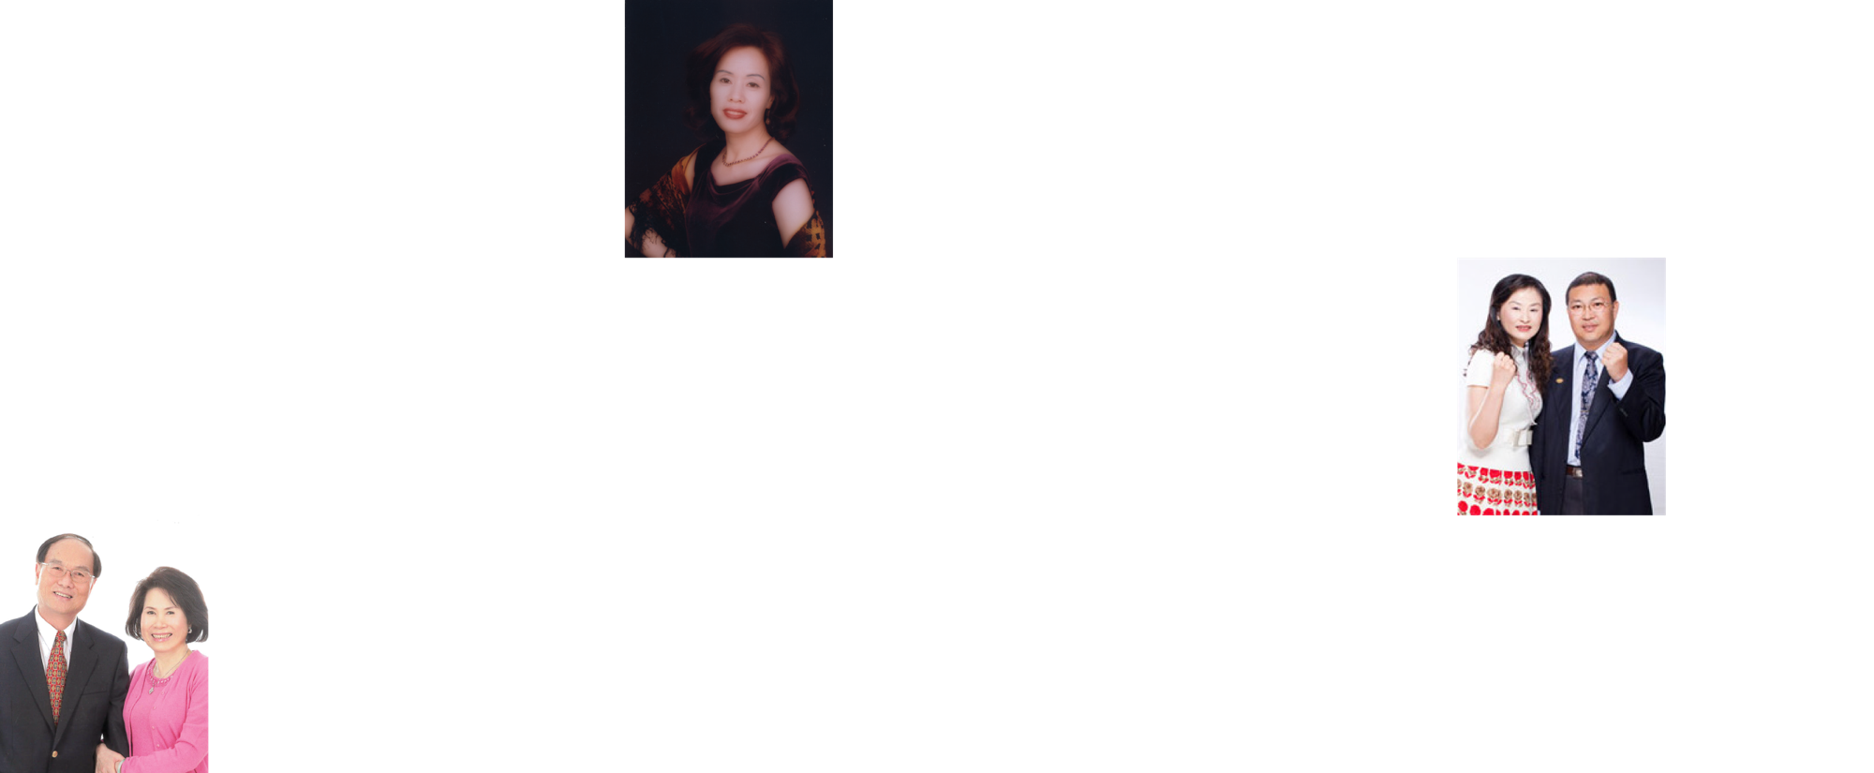
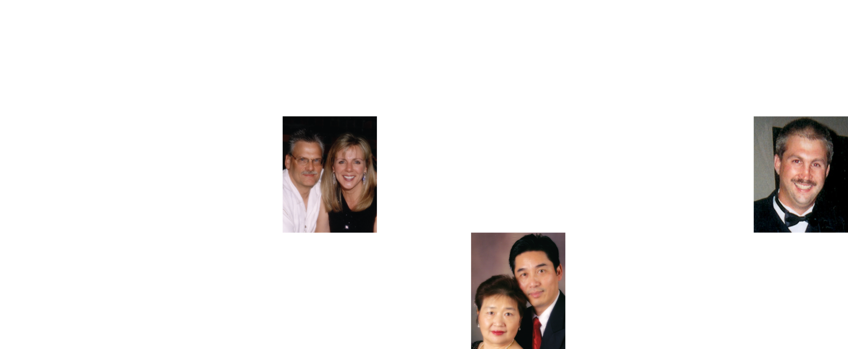
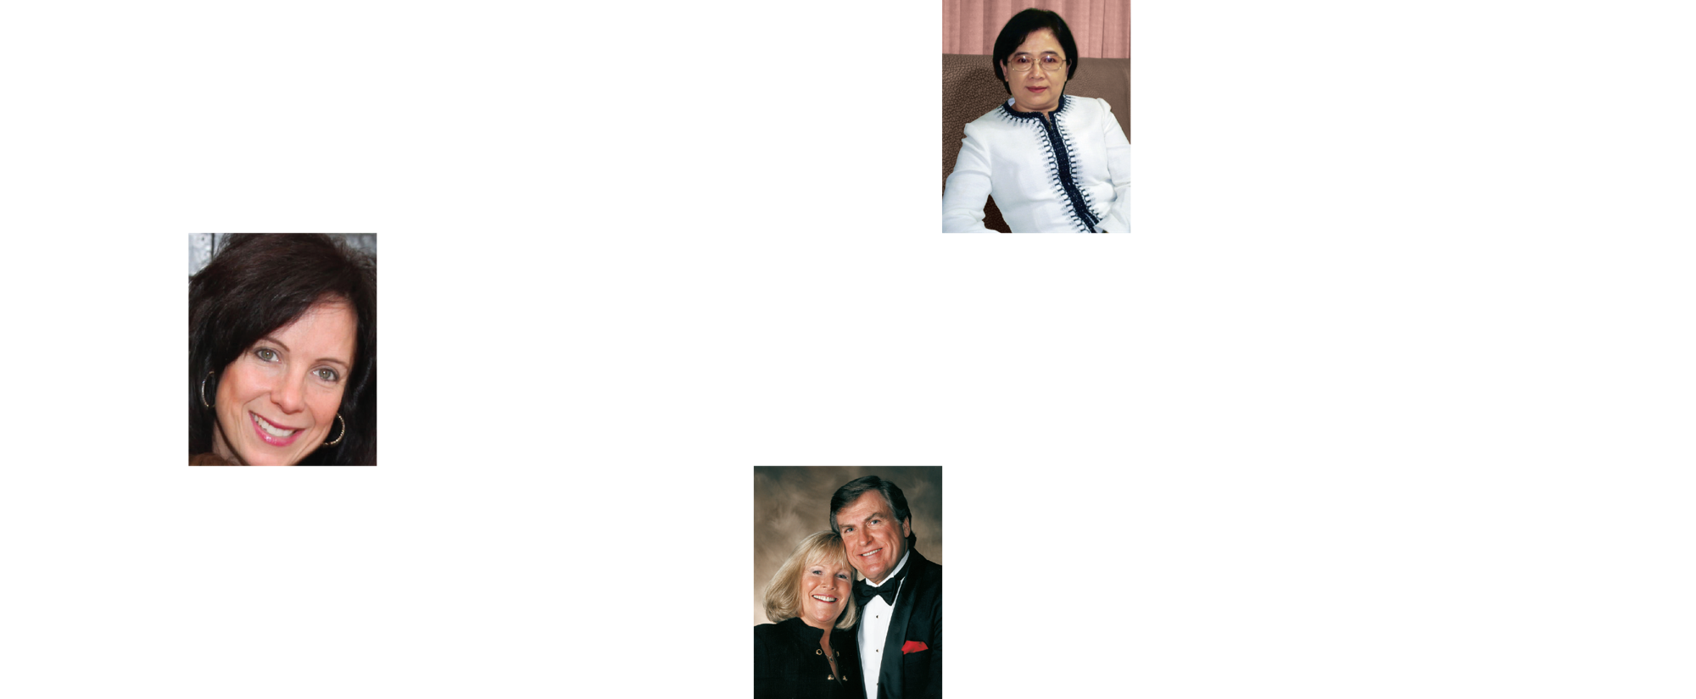
已賺取超過100萬美元的佣金收入
美安集團|SHOP.COM正在改變人們購物的方式； 每個人都可以透過打造自己的經濟達到財務獨立
Notes:
Changed with Chinese UBP 2018 version

Slide 29
享受人生 ENJOY LIFE
時間自由
經濟獨立

Slide 30
歷任華人領導協會(CLC)會長
1998 &1999 Vikki Lee | 2009 May Wang
2000 Nina Hale | 2010 James & Marian Kuo
2001 Catherine Ma & Shu Yang | 2011 Min Chen & Wei Wang
2002 Joanne Hsi | 2012 Daniel Kao & Haidong
2003 Allen Hu | 2013 Johnson & Susan Li
2004 Kathy Cheng | 2014 Donald Qi & Jingying Liu
2005 Amy Liu | 2015 Larry Cao & Lucy Liu
2006 Allen Hu | 2016 Robert and Rose Wang
2007 Johnson & Susan Li | 2017 Amber Yang and Michael Lu
2008 Cindy Eng | 2018 Min Liu

Slide 31
突破 / 神奇的時刻……

Slide 32
在學習的過程中要不斷地
分析
操作
調整
控制

Slide 33
美安事業的成長

Slide 34
相信、信心…..

Slide 35
成功必備
相信分紅制度
相信產品
相信公司
相信自己

Slide 36
信念

